Slide 1
列表
第5章

Slide 2
教学重点
掌握3种列表：有序列表、无序列表、定义列表
掌握HTML语义化

Slide 3
5.2 有序列表
有序列表的列表项是有先后顺序的，一般采用数字或字母作为顺序，默认是采用数字顺序。
语法：
<ol>
<li>列表项</li>
<li>列表项</li>
<li>列表项</li>
</ol>

Slide 4
2、type属性
我们可以使用type属性来改变列表项符号。默认情况下，有序列表使用数字作为列表项符号。
type属性取值（有序列表）
属性值 | 列表项符号
1 | 阿拉伯数字：1、2、3……
a | 小写英文字母：a、b、c……
A | 大写英文字母：A、B、C……
i | 小写罗马数字：i、ii、iii……
I | 大写罗马数字：I、II、III……

Slide 5
5.3 无序列表
有序列表的列表项是有一定顺序的，而无序列表的列表项是没有顺序的。默认情况下，无序列表的列表项符号是●，不过可以通过type属性来改变。
语法：
<ul>
<li>列表项</li>
<li>列表项</li>
<li>列表项</li>
</ul>

Slide 6
type属性
跟有序列表一样，我们也可以使用type属性来定义列表项符号。
type属性取值（无序列表）
属性值 | 列表项符号
disc | 实心圆“●”（默认值）
circle | 空心圆“○”
square | 正方形“■”

Slide 7
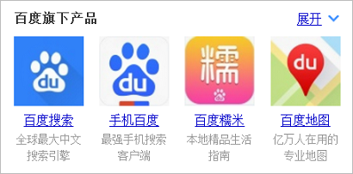
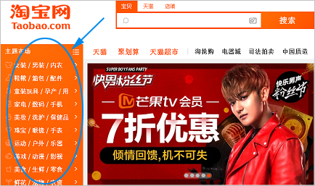
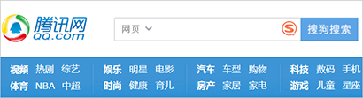
深入理解无序列表
在实际开发中，我们一般都是使用无序列表，几乎用不到有序列表。

Slide 8
对于无序列表，我们需要注意以下2点：
（1）ul元素的子元素只能是li，不能是其他元素
（2）ul元素内部的文本，只能在li元素内部添加，不能在li元素外 部添加

Slide 9
5.3 定义列表
定义列表由两部分组成：名词和描述。定义列表用得很少，但是在某些高级效果（如自定义表单）也会用到。
语法：
<dl>
<dt>名词</dt>
<dd>描述</dd>
……
</dl>

Slide 10
5.4 HTML语义化
学习HTML的目的：在你需要的地方能否用到正确的语义化标签。
语义化的作用：
提高可读性和可维护性
搜索引擎优化（SEO）

Slide 11
语义化：
没有语义化：
<ol type=“1”>
<li>HTML</li>
<li>CSS</li>
<li>JavaScript</li>
<li>jQuery</li>
<li>Vue.js</li>
<ol>
<div>1.HTML</div>
<div>2.CSS</div>
<div>3.JavaScript</div>
<div>4.jQuery</div>
<div>5.Vue.js</div>

Slide 12
练习题
一、单选题
1、在下面几种列表形式中，哪一种在HTML5中已经被废弃了。（ ）
A. 有序列表ol B.无序列表ul
C. 定义列表dl C.目录列表dir
2、下面哪种列表我们在实际开发中是用得最多的？（ ）
A. 有序列表ol B.无序列表ul
C. 定义列表dl C.目录列表dir
3、下面有关ul元素说法不正确的是（ ）。
A. ul元素的子元素只能是li，不能是其他元素
B. ul元素内部的文本，只能在li元素内部添加，不能在li元素外部添加
C. 绝大多数列表都是使用ul元素来实现，而不是ol元素
D. 我们可以在ul元素中直接插入div元素

Slide 13
4、下面有关HTML语义化不正确的是（ ）。
A. 对于大多数标签实现的效果，我们完全可以使用div和span来代替实现
B. 学习HTML目的在于：在需要的地方，用正确的标签
C. 语义化对于搜索引擎优化来说是非常重要的
D. 语义化目的在于提高可读性和可维护性

Slide 14
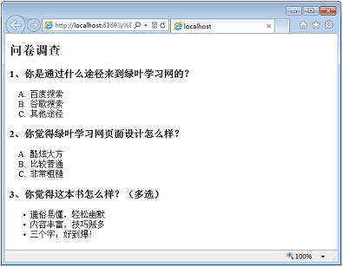
二、编程题
1、下图是一个问卷调查网页，请制作出来。要求：
（1）大标题用h1标签；
（2）小题目用h3标签；
（3）前两个问题使用有序列表；
（4）最后一个问题使用无序列表。

